Slide 1
7 шагов к выгодному SMM
Интернет - агентство Registratura.ru

Slide 2
Почему появился SMM?
Ожидания | Опасности
Продажи из новых источников Допродажи текущим клиентам Увеличение среднего чека Повторные продажи Хорошая репутация (+HR) Сохранение потенциальных клиентов Продажи по рекомендациям | Влияние на общественное мнение оборачивается волной возмущений и разоблачений (черный пиар) Утконос Гигиенический товар Бюджеты не оправдывают себя Ноу-хау в интерьере Товары для мам Вроде работает, но что дает – не знаем Косметическое средство
РА и PR - агентства
Интернет - агентство Registratura.ru

Slide 3
Шаг №1 – кому необходим smm
Известные бренды
Товары, связанные со спортом, здоровьем, красотой (производители или крупные дилеры)
Товары, связанные с детьми (производители или крупные дилеры)
Дорогие товары, где важна репутация продавца (машины, путешествия)
Крупные интернет-магазины
Интернет-магазины по продаже фишек
Обязательно использовать всем, кто собирается вложить большие бюджеты в рекламу.
Интернет - агентство Registratura.ru

Slide 4
Шаг №2 – можем ли мы позволить себе smm
Условия для работы в SMM
Конверсионный сайт
Система аналитики (Электронная торговля, Цели)
Четко сформулированная Цель
Бюджет.
Интернет - агентство Registratura.ru

Slide 5
Шаг №3 – куда идти
Как выбрать площадку для работы:
Анализ своей ЦА
Анализ ЦА и особенностей общения социальных медиа
Выбор первичного пула площадок, исходя из Цели
Проверка по Статистики
Анализ текущей ситуации
Анализ конкурентов.
Важно!
Не надо работать везде.
Интернет - агентство Registratura.ru

Slide 6
Шаг №4 – что делать
Какие инструменты выбрать:
Замер текущей ситуации
Тест
Анализ результатов
Решение по выбору площадки и инструментов
Выбор KPI в соответствии с Целью
Интернет - агентство Registratura.ru

Slide 7
Шаг №5 – как делать
Все время помним о конечной цели и KPI
Как можно меньше врите
Будьте готовы к обратной реакции
Относитесь к людям с уважением
Репутационный менеджмент
Используйте динамический IP
Не пишите подряд хвалебные посты
Не пишите длинных восторгов
Используйте факты, пишите конкретику
Работа в сетях
Научитесь быть интересным
Следите за конкурентами (Сообщества брендов)
Сверяйте события со статистикой активности и делайте выводы
Интернет - агентство Registratura.ru

Slide 8
Шаг №6 – как считать
Как найти параметры KPI:
Статистика сайта
Статистика площадок
Выдача поисковиков
Кол-во поисковых запросов
Эмпирическое знание не считается.
Эффект тактический и стратегический.
Интернет - агентство Registratura.ru

Slide 9
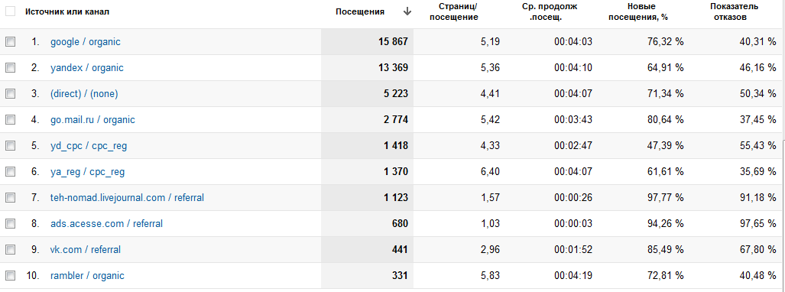
пример
Анализ статистики
Трафик из В контакте на 9 месте по кол-ву переходов на сайт.
Средние показатели по отказам и высокий процент новых посещений.
Интернет - агентство Registratura.ru

Slide 10
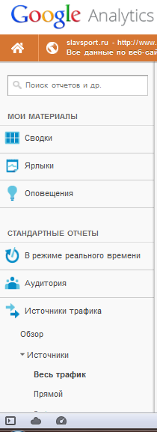
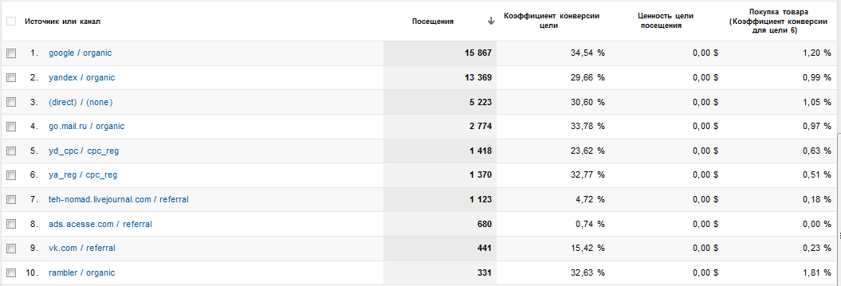
пример
Конверсия по Цели 1 (пребывания на сайте более 2 мин) – 15,19% (9 место)
Конверсия по Цели 2 (покупка товара) - 0,23% (9 место)
Интернет - агентство Registratura.ru

Slide 11
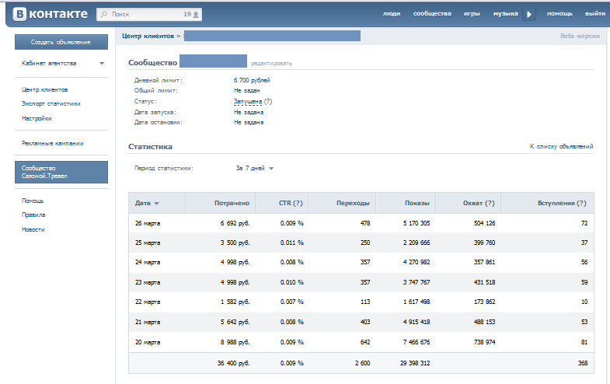
пример
Интернет - агентство Registratura.ru

Slide 12
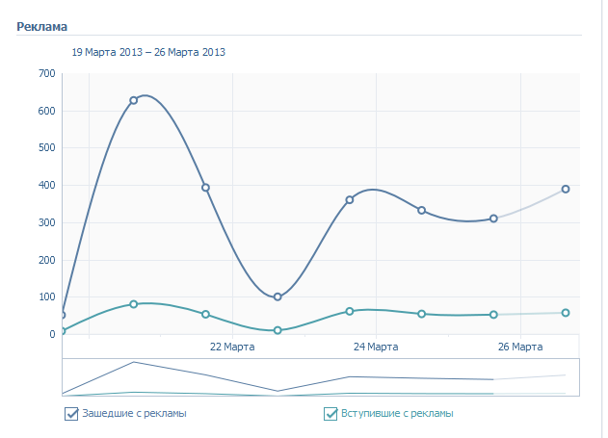
пример
Интернет - агентство Registratura.ru

Slide 13
пример
http://vk.com/wall-28134277_16918 На момент предоставления отчета: 324 лайка, 50 поделились.
Дата размещения 08.11.2012
Интернет - агентство Registratura.ru

Slide 14
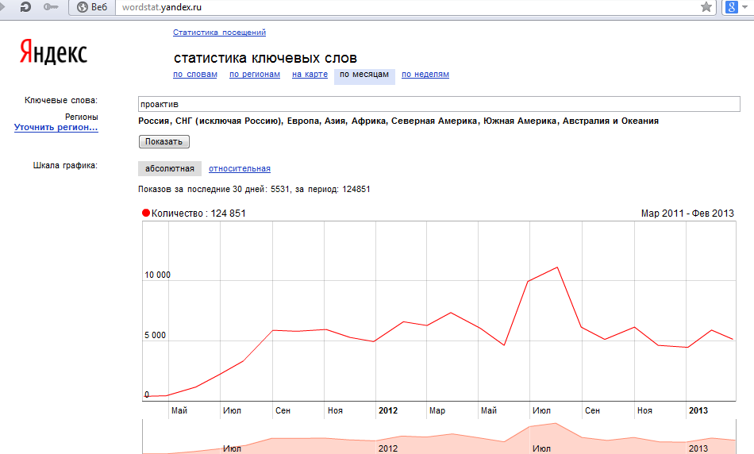
пример
Интернет - агентство Registratura.ru

Slide 15
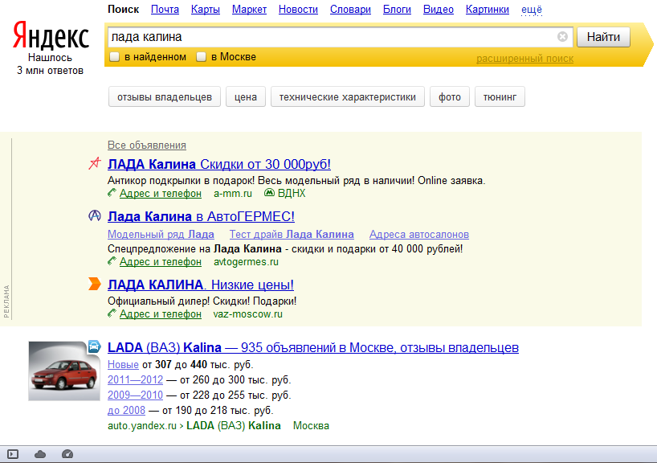
пример
Интернет - агентство Registratura.ru

Slide 16
пример
Репутационный
менеджмент
- Положительные отзывы в ТОП-20
- Рекомендации на форумах с ЦА
Рост продаж
за счет рекомендаций
Статистика сайта: рост повторно вернувшихся на сайт, увеличение естественного трафика и его качества, увеличение конверсии в продажи.
- Рост постоянных поклонников
- Рост обратной связи
- Рост естественных рекомендаций
Рост продаж
за счет рекомендаций
Рост средней стоимости чека
Ведение
аккаунта в
соц. медиа
Статистика сайта: рост переходов с сети, увеличение конверсий, появление повторно вернувшихся из аккаунта, медленное улучшение качества трафика.
- Охват ЦА соц.сетей, блогов, порталов
- Рост постоянных поклонников
Рост продаж
за счет новых источников
Снижение цены продажи
Продвижение в
соц. медиа
Статистика сайта: рост переходов из соц. медиа, .
Интернет - агентство Registratura.ru

Slide 17
Шаг №7 – корректировка
Делается постоянно и на всех инструментах.
Интернет - агентство Registratura.ru

Slide 18
Итог
Выгодным SMM будет тогда, когда наши ожидания будут соответствовать реальным достижениям и в рамках соответствующего бюджета.
Интернет - агентство Registratura.ru

Slide 19
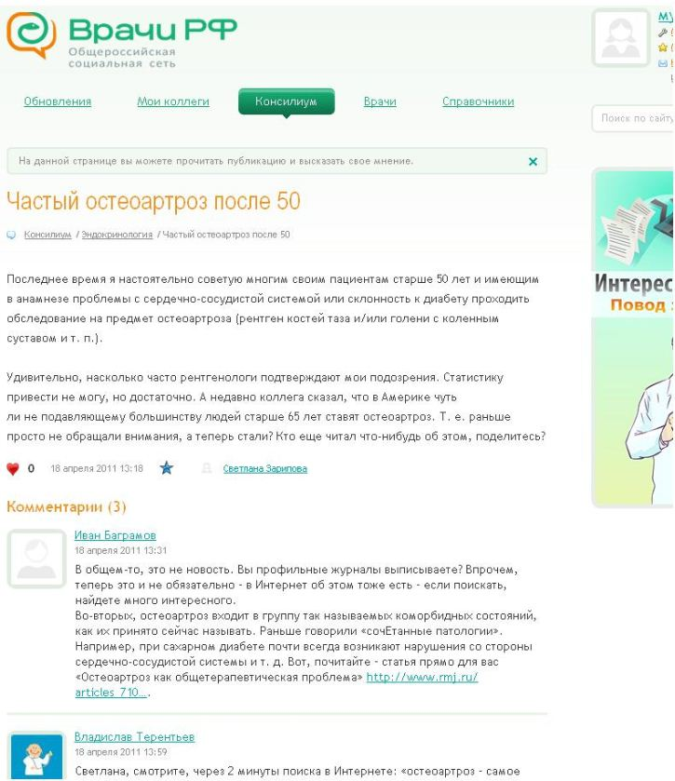
Кейс №1
Интернет - агентство Registratura.ru
Сеть медицинских центров
Задача:
- Нивелировать негатив в сети,
- Увеличить эффективность поискового трафика.
Результат:
- 100% положительных отзывов в ТОП-20 поисковой выдачи.
- Увеличение конверсии в обращения с «поиска» на 20%
Катализатор продаж:
Рост продаж на 15%

Slide 20
Кейс №2
Интернет - агентство Registratura.ru
Средство от прыщей: start-up
Задача:
Вывод нового косметического бренда на рынок
Результат:
Охват аудитории – более 2 млн. человек
CPM* в 10 раз(!) ниже, чем с медийной рекламы
Рост поисковых запросов в 10 раз
Катализатор продаж:
Рост продаж на 17,3%
*CPM – cost per M (римская цифра М тысяча) – цена за 1000 показов рекламного сообщения

Slide 21
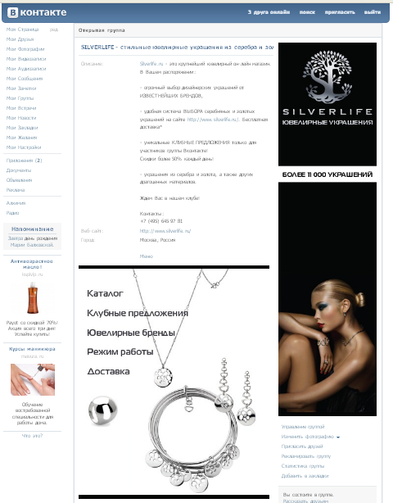
Кейс №3
Интернет - агентство Registratura.ru
Интернет-магазин
ювелирных изделий
Задача:
Привлечение покупателей из социальных сетей
Результат в мес:
5 000 реальных участников.
Катализатор продаж в мес:
Рост продаж на 5% за счет аудитории группы
Снижение CPS* на 15%
*Cost per sale – средние рекламные затраты на привлечение одного клиента

Slide 22
Registratura.ru
Спасибо за внимание.
Решаем задачи любой сложности с 1998 года
Интернет - агентство Registratura.ru

